Slide 1


CHÀO MỪNG
QUÝ THẦY CÔ VÀ CÁC EM
ĐẾN VỚI TIẾT HỌC
TRƯỜNG THCS LƯƠNG VĂN CHÁNH
CHÀO MỪNG
QUÝ THẦY CÔ VÀ CÁC EM
ĐẾN VỚI TIẾT HỌC
LỚP: 8A4
Giáo viên thực hiện: NGUYỄN THỊ LIÊN NGA

Slide 2

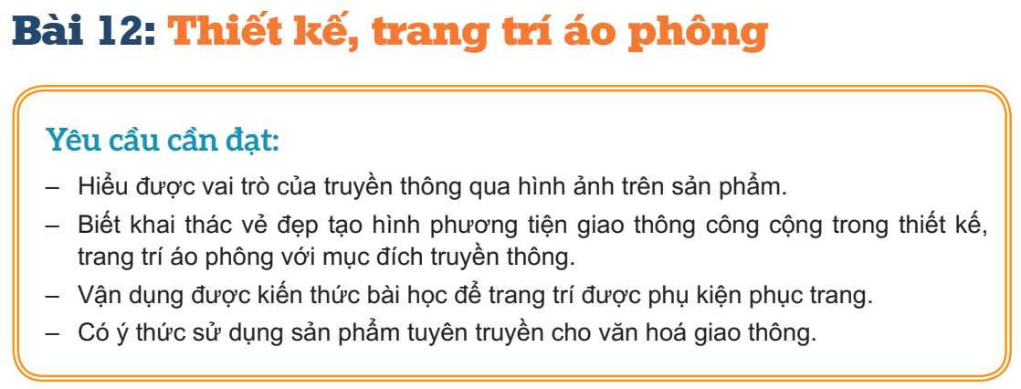

Slide 3
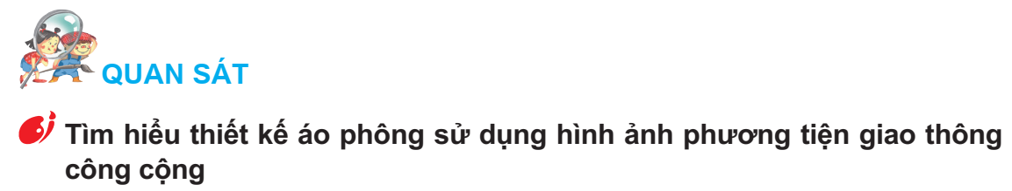
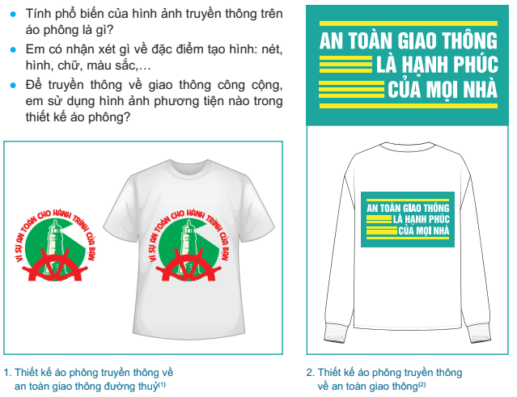

Slide 4
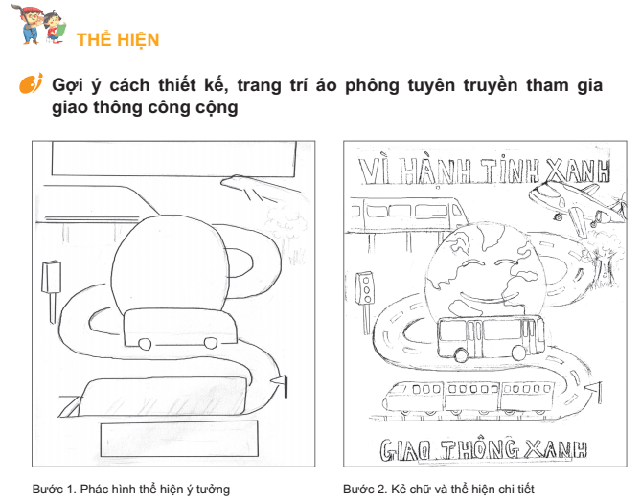

Slide 5


Slide 6
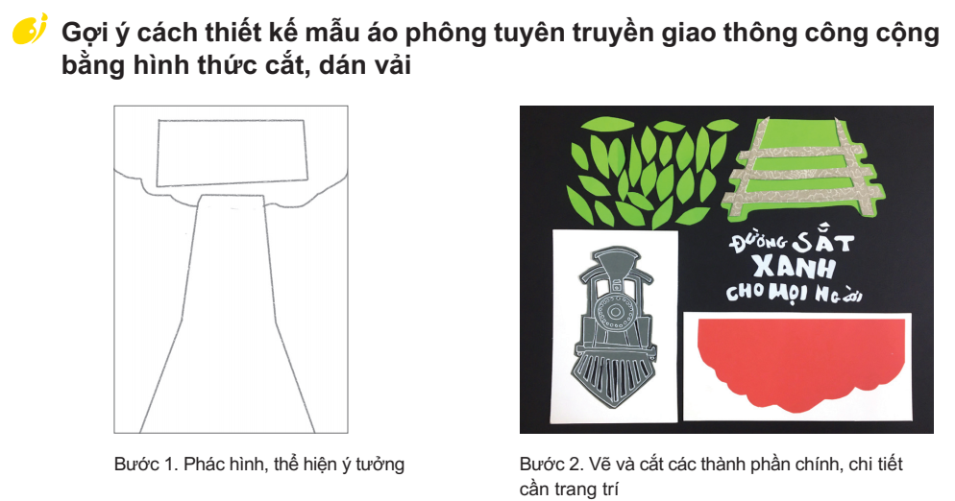

Slide 7
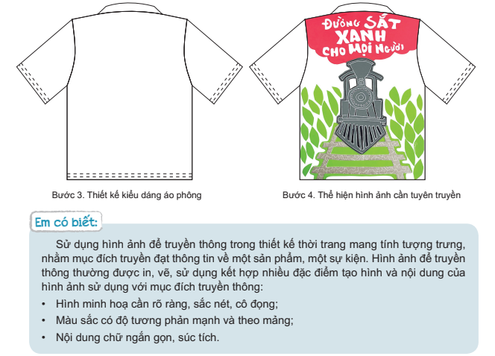

Slide 8
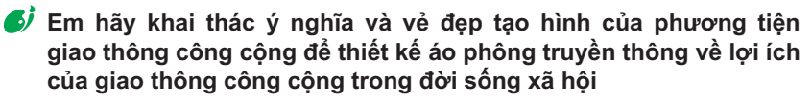
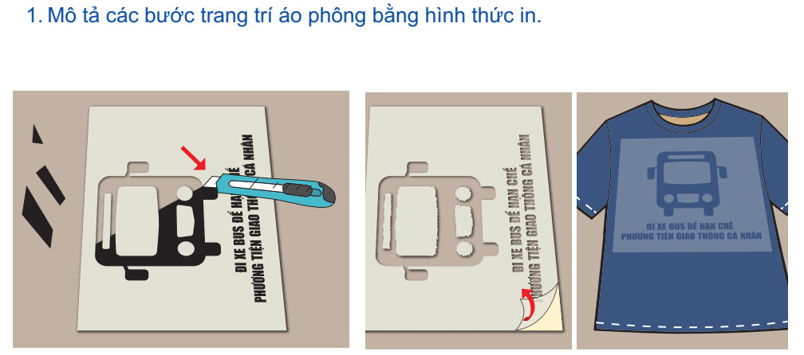
Phần tham khảo

Slide 9
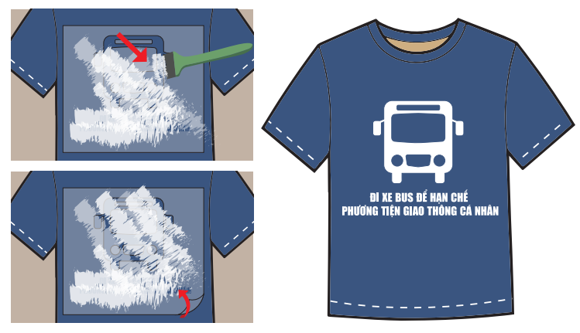

Slide 10
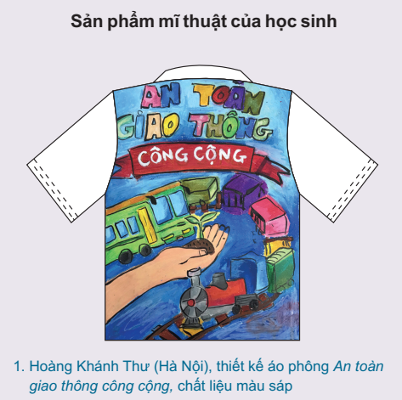


Slide 11


Trưng bày sản phẩm mĩ thuật và thảo luận:
– Thông qua sản phẩm thiết kế áo phông, bạn muốn truyền tải
thông điệp gì đến người xem?
– Trong quá trình thiết kế áo phông (ý tưởng, tạo hình, hoà
sắc…), bạn thấy khó khăn ở bước nào nhất? Vì sao?
– Theo bạn, cần bổ sung chi tiết hoặc màu sắc như thế nào để
sản phẩm thiết kế áo phông có tính cô đọng, gây được sự chú ý của người xem?

Slide 12
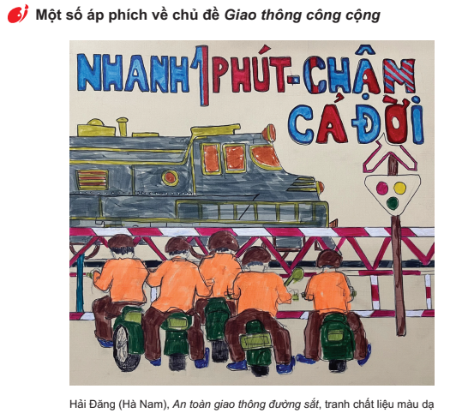

Slide 13


